Slide 1
Сенсорное развитие детей младшего дошкольного возраста
Воспитатель Русова Светлана Евгеньевна

Slide 2
Сенсорное развитие предполагает формирование у ребенка процессов восприятия и представлений о предметах, объектах и явлениях окружающего мира.
Сенсорные эталоны – это общепринятые образцы внешних свойств предметов.
Эталонная система:
Форма
Цвет
Величина

Slide 3
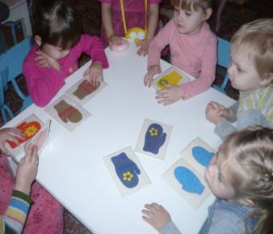
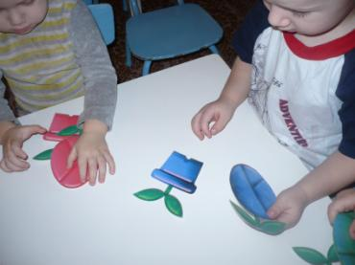
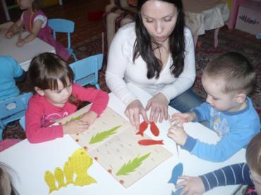
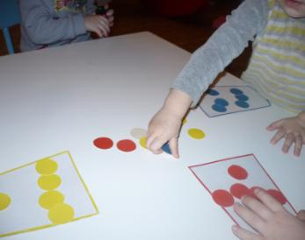
Дидактические игры на знание цвета

Slide 4
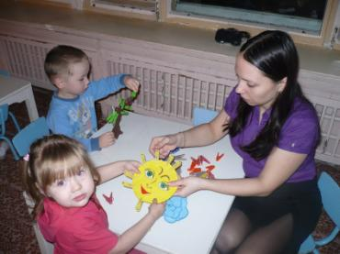
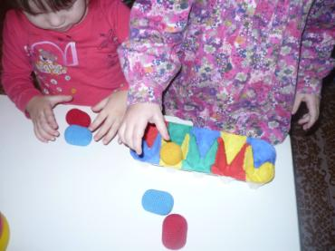
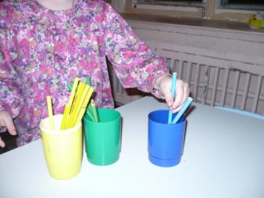
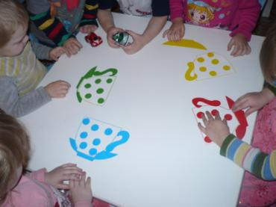

Slide 5
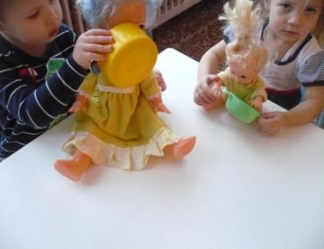
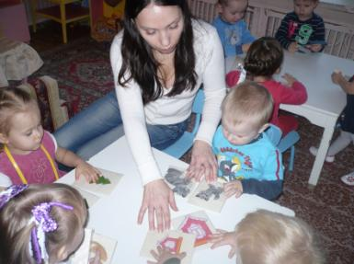
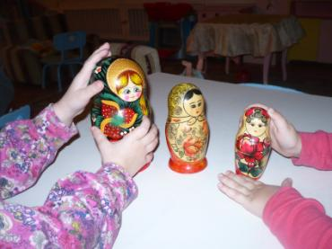
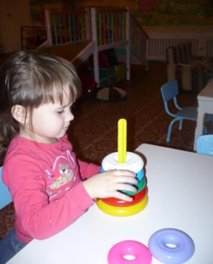
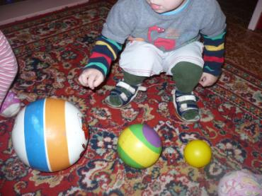
Дидактические игры на знание величины

Slide 6
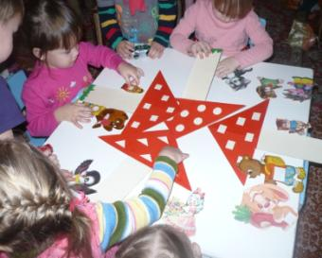
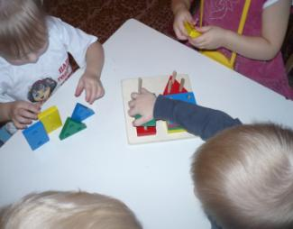
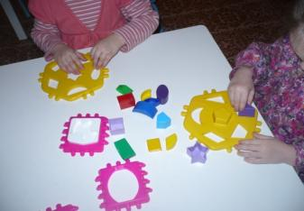
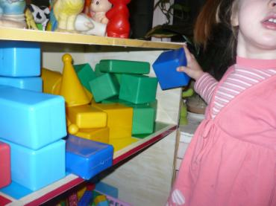
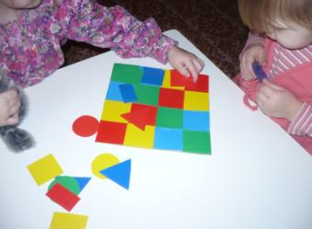
Дидактические игры на знание формы предметов

Slide 7
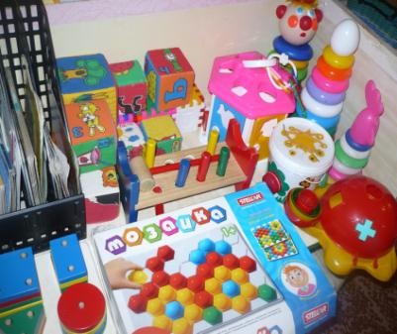
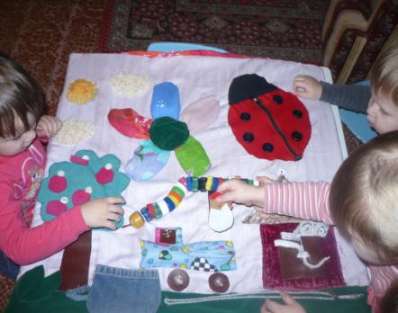
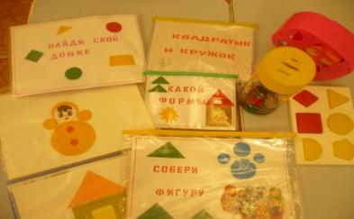
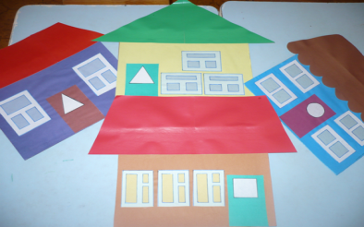
Зона сенсорного развития как элемент развивающей среды является одной из самых важных для ребенка

Slide 8
Работа с родителями по сенсорному развитию детей
Анкетирование
Консультации («Как помочь ребёнку в сенсорном развитии»)
Индивидуальные беседы
Родительское собрание («Сенсорное развитие детей младшего дошкольного возраста»
Выставка дидактических игр и игрушек, способствующих закреплению сенсорных эталонов
Папки – передвижки («Семь типов развивающих игр», «С чего начинается обучение ребёнка цветам?)

Slide 9
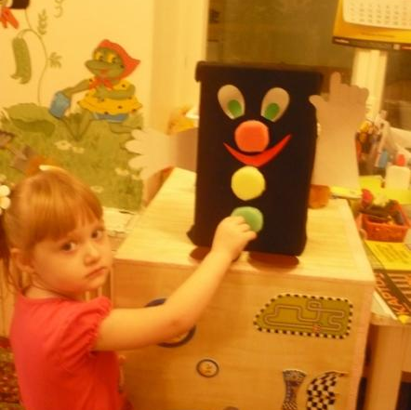
Подводя итог можно сказать, что систематическая работа оказывает положительное влияние на развитие сенсорных способностей детей
Рекомендую данную работу воспитателям младших групп.
Спасибо за внимание!

